Slide 1

La cuenta de resultados social
Euskalit 26 octubre 2018

Slide 2
Indice
1.-Interés de la Diócesis de Bilbao en cuantificar el valor social que aportan sus distintos entes diocesanos
2.-¿Cómo se determina el valor social de una institución?. Metodología empleada
3.- Ejemplo valor social: EP Otxarkoaga
4.-Valor social del conjunto de los 16 centros educativos diocesanos
5.-Retos futuros

Slide 3
1.-Interés de la Diócesis de Bilbao en cuantificar el valor social que aportan sus distintos entes diocesanos

Slide 4
Misión de la Iglesia
La Iglesia tiene como misión principal:
  Anunciar el Evangelio
  Celebrar los sacramentos
  Servir a las personas, especialmente a las más necesitadas y contribuir a la unidad y fraternidad universal

Slide 5
DAFO (PEE 2016-2019)
Puntos Fuertes
Puntos Débiles
Conciencia de cambio en la Diócesis de Bilbao
Adecuada información económica del conjunto de la diócesis
Capacidad de movilizar voluntariado
Amplia implantación de la Iglesia tanto territorial como institucional y culturalmente
Motivación vocacional de los miembros de la Iglesia
Naturaleza espiritual y trascendente de la Iglesia
Deficiente transmisión de la labor de la Iglesia en todas sus dimensiones
Deterioro de la imagen social de la Iglesia
Insuficiente comunicación interna
Agentes pastorales más focalizados a la gestión pastoral que a la económica
Avanzada edad del clero
Insuficiente organización y formación del voluntariado
Escasa revisión de los procesos internos
Escasa informatización de la gestión económica de las parroquias

Slide 6
El Obispado de Bilbao, ha confeccionado un Plan Estratégico Económico para el periodo 2016-2019
              Debido a:
  Un importante cambio social y religioso en los últimos años
  Una voluntad clara de Autofinanciación (iglesia mantenida por los fieles) y necesidad de ser transparente
  Y por tanto…la necesidad de tener un plan económico:
    Sin incrementar los recursos monetarios
    Con fuertes recursos de personas, no utilizados (voluntariado)

Slide 7
Visión Económica
Autofinanciación
(87% autofinanciación ejercicio 2017)

Slide 8
31 Diciembre 2017
ERP
Valor Social
Red
Juntas Económicas

Slide 9
OBJETIVOS, INDICADORES, METAS, PROYECTOS Y RESPONSABLES
15
Objetivos
25 pROYECTOS
151 aCCIONES

Slide 10
Caracteristicas PEE
Se ha aprovechado la experiencia acumulada de recursos humanos sin utilizar (voluntariado)
Voluntariado no auxiliar o periférico, sino implicado en la gestión
Creando una organización estructurada
Aplicando elementos estándares de Gestión Avanzada
Se ha aplicado el principio básico de Corresponsabilidad (Compartir talento, tiempo y dinero)

Slide 11
¿Qué valor aporta a la sociedad la Diócesis de Bilbao?
¿Se puede monetizar ese valor social aportado?

Slide 12
Territorio
Bizkaia-2,000 Km2
+Villaverde de Trucios
- Orduña
Perímetro del Obispado de Bilbao
Población
1,2 Mill habitantes
Entidades
298 parroquias
16 centros de enseñanza
18 entes diocesanos
Personal
310 sacerdotes
1,500 laicado profesional
+ 7,500 voluntarios

Slide 13
Entes Diocesanos
Caja de Compensación-Alkarkutxa
FAI (Fondo de Ayuda Interparroquial) (Depósitos 8 M€-Préstamos 5M€)
Seminario
IDTP (Instituto Diocesano Teología Pastoral)
Archivo
Museo
Fundación Lagungo
Centro de Espiritualidad
Residencias Sacerdotales

Slide 14
Entes Diocesanos
Misiones
Manos Unidas
Caritas
Centros Educativos (6 colegios, 6 ikastolas y 4 centros de formación profesional)
Escuela Universitaria de Magisterio (BAM)
Radios (Radio Popular y Bizkai Irratia)
Jakinbide Liburudenda
Fundación Labayru
AIS (Administración Inmuebles Seminario)

Slide 15
…con ese perímetro…
¿Cuál es su Valor Social?

Slide 16
Economía diocesana
¿La acción de los 18 entes diocesanos?
¿La educación de 10,000 alumnos?
Pastoral
35
¿100 millones de euros?
Educación
60
Otros
5
100

Slide 17
¿12 Millones de euros?
¿Acción pastoral de 298 parroquias?
Presupuesto Pastoral
35
Parroquias
12 M
Caritas
12, M
Misiones+MU
3
Residencias
1 M
Seminario+ Entes
2 M
Adm Dioces
5
¿7,500 voluntarios?
¿15 Millones de euros?

Slide 18
¿Se puede monetizar el valor social aportado por una institución religiosa?
Hay una parte de la actividad de la Diócesis de Bilbao que sí se puede monetizar
Sin embargo, hay otra parte que es imposible monetizar:
  La Religión da un sentido trascendente al fundamento y fin de la actividad humana
  Parte de esta actividad humana está basada en relaciones de “gratuidad”, de amor incondicional. Estas relaciones tienen un alto valor…pero no tienen precio
  El amor o la esperanza en una vida trascendente no se pueden monetizar

Slide 19
2.-.-¿Cómo se determina el valor social de una institución?. Metodología empleada

Slide 20

LA CUENTA DE RESULTADOS SOCIALES

Slide 21


Slide 22


Slide 23
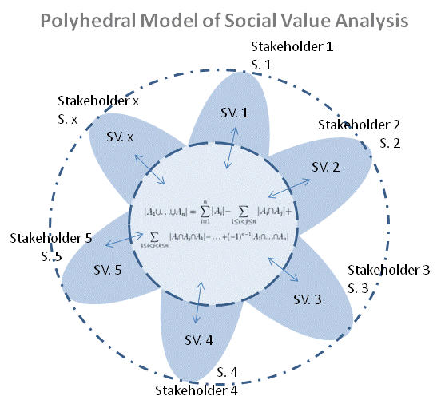
¿DE QUÉ HABLAMOS?
UN PARADIGMA ALTERNATIVO: CONTABLIDAD SOCIAL
UN MODELO SUBYACENTE DE ANÁLISIS: MODELO POLIÉDRICO
UN PROCESO METODOLÓGICO: SPOLY
UN MECANISMO DE VALIDACIÓN DE PROXYS:
Representación Grafica del Modelo Poliédrico

Slide 24
PRINCIPIOS DE LA CONTABILIDAD SOCIAL
SISTEMATICA
UNIFORME Y CONTINUADA A LO LARGO DEL TIEMPO
INTEGRAL
CONSOLIDA EL VALOR GENERADO A TRAVÉS DEL MERCADO, Y EL VALOR DE NO MERCADO [SOCIAL ESPECÍFICO]
UNIVERSAL
PARA TODO TIPO DE ORGANIZACIONES: AAPP; ONGs; EMPRESAS
PERSPECTIVA MULTISTAKEHOLDER
ORIENTADA AL CONJUNTO DE STAKEHOLDERS
INTERSECTORIAL
COMPARABLE ENTRE ORGANIZACIONES DE DIFERENTES SECTORES
FIABLE
ESTANDARIFICACION DE PROXYS POR PARTE DE LA COMUNIDAD DE USUARIOS, EN EL MARCO DE LA LÓGICA BORROSA [RANGOS DE VALOR]
Notes:
24

Slide 25
INTEGRALIDAD
VALOR DE MERCADO
EL VALOR TRANSFERIDO COMO CONTRAPARTIDA DE UN PRECIO REAL DE MERCADO.
RECOGIDO EN CONTABILIDAD
VALOR DE NO MERCADO
VALOR TRANSFERIDO SIN CONTRAPARTIDA DE PRECIO REAL DE MERCADO.
NO SE RECOGE DE FORMA MONETARIA
VALOR DE
MERCADO
VALOR DE NO MERCADO
VALOR EMOCIONAL
VALOR EMOCIONAL
SATISFACCIÓN GENERADA A LOS STAKEHOLDERS..
RECOGIDO MEDIANTE CUESTIONARIO
Notes:
25

Slide 26
MATRIZ DE DISTRIBUCIÓN DE VALOR SOCIAL (DE MERCADO)
STAKEHOLDERS
CLIENTES
VALOR SOCIAL NETO
VALOR (output)
RETENIDO
DISTRIBUIDO
- Salarios netos
- Dividendos
- Seguridad Social
- IRPF
- Impuestos varios
- Impuesto Bfº
- Proveedores financieros
TRABAJADORES
- Reservas
- Bfº sin distribuir
- Amortizaciones
INVERSORES
AÑADIDO
ADMINISTRACIÓN
PROVEEDORES
FINANCIEROS
VALOR (input)
Proveedores (Indirecto)
Proveedores de inversión
Salarios netos
Resultados
Seguridad Social
IRPF
Impuestos
IVA
- IVA
- Fondos propios no utilizados
- Suministros
PROVEEDORES
MOVILIZADO
SOCIEDAD
VALOR SOCIAL BRUTO
Notes:
26

Slide 27
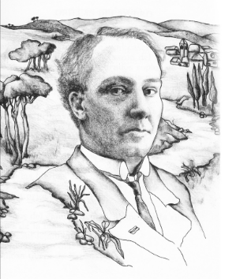

Todo necio confunde valor y precio (Proverbios y Cantares, LXVIII)

Slide 28


VALOR SOCIAL ESPECÍFICO [NO MERCADO]
METODOLOGÍA
ANALÍTICO SINTÉTICA

Slide 29
METODOLOGÍA ANALÍTICO - SINTÉTICA
MOMENTO ANALÍTICO
MOMENTO SINTÉTICO
FASE 1
FASE 2
FASE 3
FASE 4
FASE 5
FIJACIÓN DEL EQUIPO Y EL CRONOGRAMA
IDENTIFICACIÓN DE LOS GRUPOS DE INTERÉS
IDENTIFICACIÓN DE LAS VARIABLES DE VALOR
MONETIZACIÓN DE LOS OUTPUTS
CÁLCULO Y VISUALIZACIÓN DEL VALOR CONSOLIDADO
TEORÍAS SUBYACENTES
ACTION
RESEARCH
TEORÍA DE
STAKEHOLDER
PERSPECTIVA
FENOMENOLÓGICA
LOGICA
BORROSA
CONSOLIDACIÓN
CONTABLE
PROCESO DE METODOLÓGICO
2.1 Realización de entrevistas en profundidad / cuestionarios
2.3 Identificación de Variables de Valor percibidas
2.4 Redefinir las Variables de Valor orientándolas a Indicadores
3.1 Identificación de outputs.
3.2 Selección de Proxys.
3.3 Generación de algoritmos
3.3. Monetización de los outputs.
4.1. Cuantificación de los valores particulares.
4.2. Cuantificación del valor Compartido (Shared Value)
4.3 Cuantificación Valor Consolidado
1.1 Identificación objetivos
1.2 Fijación del Equipo
1.3 Aprobación del cronograma
1.4 Formación metodológica
1.1 Análisis documental.
1.2 Reuniones de trabajo con equipo de dirección.
1.3 Contraste con estándares globales
1.4 Identificación interlocutores (Stk.)
ENTREGABLES
E.1. cronograma
E.2. Mapa de Stakeholders
E.3. Matriz de VARIABLES DE VALOR
E.4. Tabla de valorACIÓN
E.5. GráficoS de Valor

Slide 30

VALOR EMOCIONAL

Slide 31
VALOR EMOCIONAL = FACTOR CORRECTOR + / -
Ejemplo
> %
[+ 30% → 1.000 €. * 1,3 = 1.300 €.]
Valor Emocional +
VALOR EMOCIONAL = +300 €.
Salario = 1.000 €.
Valor Emocional -
VALOR EMOCIONAL = -300 €.
< %
[- 30% → 1.000 €. * 0,7 = 700 €.]

Slide 32
OPCIÓN I: APLICADO AL VALOR GENERADO PARA CADA STAKEHOLDER (a*x)+ (b*y)+(…)+(n*z)
VALOR ECONÓMICO CON IMPACTO SOCIAL
RETORNO SOCIO-ECONÓMICO
VALOR SOCIAL ESPECÍFICO
182.878 * 1,12 = 204.823
ACCIONISTAS: Resultado económico
182.878,2 €
6.876.930 * 0,87 = 5.982.929
SOCIEDAD: Impacto Social
PERSONAL ESTABLE:
517.118,0 €
6.876.930,2 €.
517.118 * 1,27 = 656.739
ADMINISTRACIÓN: Retorno Socio-Económico
VALOR CONSOLIDADO
16.680.608,5 €
3.919.839,5 €
CIUDADANÍA:
371.738,5 €
23.782.475
3.919.839 * 1 = 3.919.839
371.738 * 1= 371.738
ENTIDADES SOCIALES:
4.918.510,0 €
USUARIOS:
7.212.939,4 €
MEDIO AMBIENTE:
234.290,4 €
4.918.510 * 0.65 = 3.197.031
6.876.930 * 1,34 = 9.215.086
234.290 * 1 = 234.290

Slide 33





ECOSISTEMAS DE VALOR = EFICACIA
1
DISTRIBUCIÓN DEL VALOR AÑADIDO GENERADO POR LA ACTIVIDAD ECONÓMICA
2
EFECTO TRACTOR DEL GASTO
[COMPRA A PROVEEDORES]
3
VALOR ESPECÍFICO SOCIAL
[DE MERCADO Y NO MERCADO]
4
VALOR EMOCIONAL
5
VALOR SOCIAL CONSOLIDADO
[VALOR SOCIAL INTEGRADO]

Slide 34
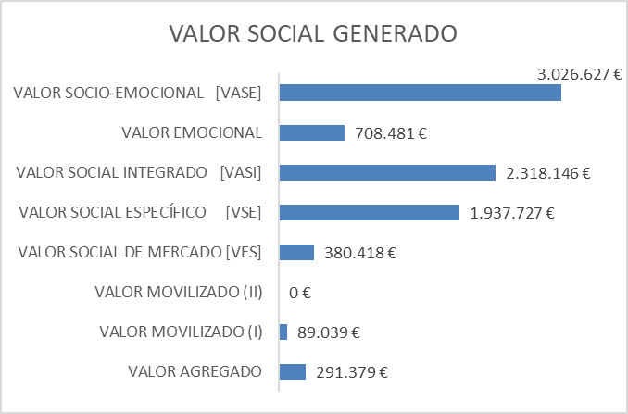

Slide 35








Slide 36










Slide 37
TRABAJO EMPÍRICO

Slide 38
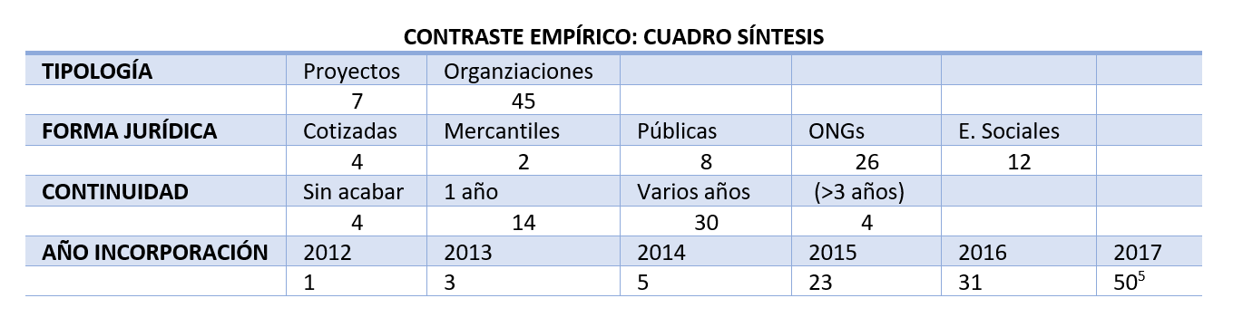

Slide 39


















INTERNACIONALIZACIÓN
2015
GENERALIZACIÓN EN LA UTILIZACIÓN
5
AMPLIACIÓN AAPP
4
2014
ADAPTACIÓN DEL MODELO A EMPRESAS
AMPLIACIÓN 3º SECTOR
3
2013
ADAPTACIÓN DEL MODELO A LA ADMINISTRACIÓN PÚBLICA: Viviendas Municipales Bilbao
2012
DESARROLLO DEL MODELO POLIÉDRICO DE MONETIZACIÓN SOCIAL: TERCER SECTOR
2
1
2011
INICIO PROYECTO:
Lantegi Batuak

Slide 40



MUCHAS GRACIAS POR SU ATENCIÓN
José Luis Retolaza
606053883
joseluis.retolaza@deusto.es
Leire San-Jose
Leire.sanjose@ehu.eus

Slide 41
3.-Valor social EP Otxarkoaga

Slide 42
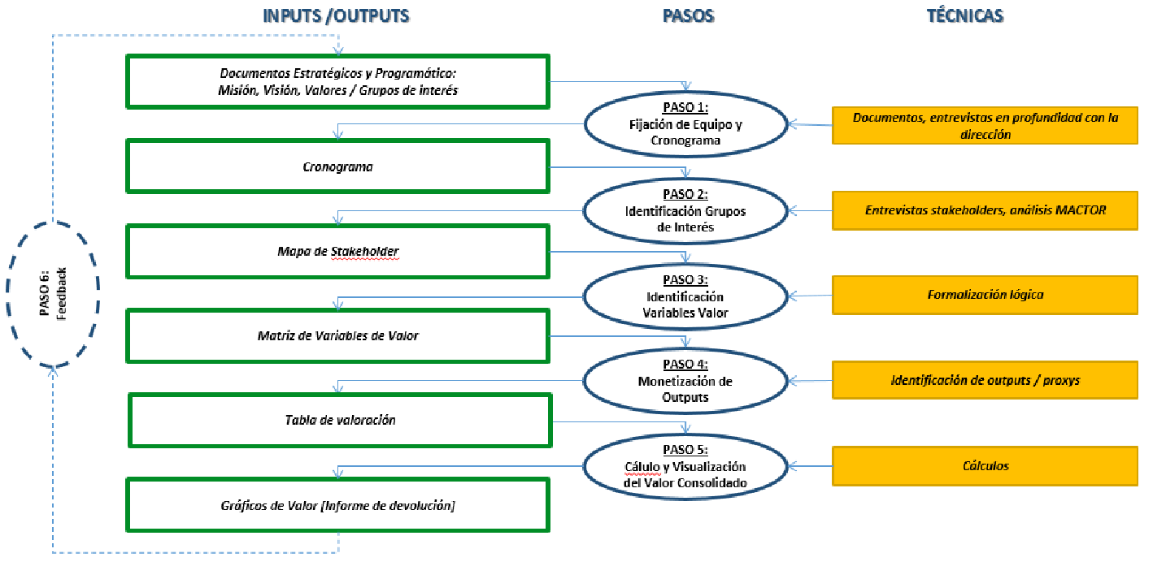
Proceso

Slide 43
EP Otxarkoaga: Datos básicos
Tipos de estudio:
  ESO singular
  Educación de Personas Adultas
  FP Básica
  FP Grados Medios
  Aulas Aprendizaje de Tareas
  Formación para el Empleo
Alumnos: > 800
Facturación: 5,9 millones €
Resultado económico: -265,205 €
Financiación pública (concertación y otros): 5,307,986 €

Slide 44
EP Otxarkoaga: Un Centro Educativo Singular
Centro de marcado interés social (dedicación prioritaria a alumnado con dificultades de escolarización).
Facilidad de obtención de datos, debido a su desarrollo en Gestión Avanzada (Q de Oro 2011, ISO 9001, ISO 14001, OHSAS 18001, Centro Sostenible, Sistemática efr…)
Centro especializado en enseñanza inclusiva y atención preferente a la diversidad (Ilustre de Bilbao, Premio Norte-Sur, ONCE, Novia Salcedo…).

Slide 45
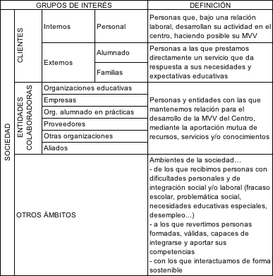
Grupos de interés

Slide 46
Tipos de Valor Social
Valor social de mercado
  Directo (Trabajadores-Accionistas)
  Indirecto (Proveedores de productos o servicios e inversiones)
  Retorno a la administración (Seguridad social-IRPF-Impuestos varios-Impuesto de Sociedades-IVA)
Valor Social específico: productos y servicios a los grupos de interés sin contraprestación económica
Valor Social emocional: El de la satisfacción dada a los grupos de interés
Valor Social Integrado: el sumatorio de los tres anteriores
  Global
  Por Grupos de Interés

Slide 47
Valor Social de Mercado Directo
Descripción | Indicador | Fuente | Resultado
Valor añadido | Σ valor añadido anual | Contabilidad
Salarios | Σ sueldos netos | 10T | 2.579.612 €
Seguridad Social | Σ SS empresa + SS trabajador | Contabilidad | 1.173.648 €
Impuesto de la Renta | Σ (retención IRPF) | 10T | 552.116 €
Otros Impuestos | Σ impuestos abonados | Contabilidad | 4.630 €
Resultado |  | Contabilidad | -265.205 €
Amortizaciones |  | Contabilidad + Acuerdo Junta | 260.157 €
IVA | Σ (IVA generado - IVA repercutido) | Declaración anual IVA
R-VES | 1.730.393 €
VES | 4.304.958 €
La Escuela Profesional Otxarkoaga [EPO], a través de su actividad mercantil, generó, en 2016, un valor para la sociedad de 4.304.958 €, y un retorno a la administración de 1.730.393 €.

Slide 48
Valor Social de Mercado Indirecto. Proveedores
Descripción | INDICADOR | Fuente | Resultado | Indice de repercusión
Compra proveedores | Σ compra proveedores | Contabilidad | 778.176,13 € | 1,000
Gastos Personal | Σ Coste salarial | Proxy | 96.313,20 € | 0,124
Salarios netos |  |  | 55.514,93 €
Impuestos | Σ impuestos abonados | Contabilidad | 1.082,41 € | 0,001
Resultados | Resultados de explotación |  | 28.421,86 € | 0,037
Valor añadido |  |  | 187.468,56 € | 0,241
Seguridad Social | Σ SS empresa + SS trabajador | 0,37 | 35.635,88 €
Impuesto de la Renta | Σ (retención IRPF) | 8% | 5.162,39 €
IVA | Σ (IVA generado - IVA repercutido) | 0,21 | 163.416,99 €
R-VES-IP | 205.298 €
VES-IP | 350.886 €
La generación de valor asciende a 350.886 €. y el retorno
generado para la administración es de 205.298 €

Slide 49
Valor Social de Mercado Indirecto. Inversiones
Descripción | INDICADOR | Fuente | Resultado | Indice de repercusión
Compra proveedores | Σ compra proveedores | Contabilidad | 127.657 € | 1,00
Gastos Personal | Σ sueldos netos | Proxy | 10.437 € | 0,08
Salarios Netos |  |  | 5.594 €
Impuestos | Σ impuestos abonados | Contabilidad | 858 € | 0,0067
Resultados | Resultados de explotación |  | 1.210 € | 0,009
Valor añadido |  |  | 14.368 € | 0,113
Seguridad Social | Σ SS empresa + SS trabajador | 0,33 | 3.444 €
Impuesto de la Renta | Σ (retención IRPF) | 20% | 1.399 €
IVA | Σ (IVA generado - IVA repercutido) | 0,21 | 26.808 €
R-VES-IP.I | 33.719 €
VES-IP.I | 41.176 €
La generación de valor asciende a 41.176 €. y el
retorno generado para la administración es de 33.719 €

Slide 50
Valor Social específico
VARIABLES DE VALOR | INDICADORES | GRUPO INTERÉS | OUTPUT | UDS | PROXYS | VALOR SOCIAL | %
Servicios de orientación | Nº HORAS TUTORÍA: | ALUMNOS | 3217,75 | Horas | 55,00 € | 176.976 € | 2,96%
Prácticas en organizaciones | Nº HORAS DE PRÁCTICAS EXTERNOS | SOCIEDAD | 5100 | Horas | 16,00 € | 81.600 € | 1,36%
 | PRÁCTICAS ALUMNOS | ALUMNOS | 46961 | Horas | 12,00 € | 563.532 € | 9,42%
Salida laboral | Nº EGRESADOS CON CONTRATO DE TRABAJO: | ALUMNOS | 33 |  | 5.678,6 € | 187.392 € | 3,13%
 | BECAS TRANSICIÓN VIDA LABORAL |  | 4320 | Meses | 12,00 € | 51.840 € | 0,87%
Becas para estudiar | CUANTÍA TOTAL DE LAS BECAS | ALUMNOS | 28.000 | Euros |  | 28.000 € | 0,47%
Becas por defecto | CUANTÍA NO COBRADA A ALUMNOS | ALUMNOS | 87107,97 | Alumnos |  | 87.108 € | 1,46%
 | CUANTÍA ABONADA | ALUMNOS |  |  |  |  | 0,00%
Servicio comedor | Nº COMIDAS ANUALES / PRECIO COMIDA | ALUMNOS |  | Euros | 5,50 € | 0 € | 0,00%
Actividades extraescolares | Nº HORAS ACTIVIDADES EXTRAESCOLARES: | ALUMNOS | 672 | Horas | 5,00 € | 3.360 € | 0,06%
Formación | Nº DE HORAS DE FORMACION REGLADA * ESTUDIANTES | ALUMNOS | 771750 | Horas | 4,30 € | 3.318.525 € | 55,5%
 | Nº DE HORAS DE FORMACIÓN NO REGLADA*ESTUDIANTES | ALUMNOS | 99750 |  | 4,30 € | 428.925 € | 7,17%
Titulaciones | Nº DE EGRESADOS CON TITULACIÓN: | ALUMNOS | 211 | Alumnos |  |  | 0,00%
Transporte alumnos | KM. ITINERARIO MEDIO / Nº ALUMNOS TRANSPORTADOS / Nº TRASPORTACIONES AÑO / PRECIO PAGADO POR EL TRANSPORTE: | ALUMNOS | 154000 |  | 0,19 € | 29.260 € | 0,49%
Formación del profesorado | Nº HORAS FORMACIÓN: | PROFESORES | 16995 | Horas | 14,00 € | 237.930 € | 3,98%

Slide 51
Valor Social específico
VARIABLES DE VALOR | INDICADORES | STAKEHOLDER | OUTPUTS | UNIDADES | PROXYS | VALOR SOCIAL | %
Resolución de conflictos | Nº HORAS DEDICADAS A RESOLUCION CONFLICTOS Y SIMILARES (EXCLUIR LAS DE TUTORÍA) | ALUMNOS | 729 | Horas |  | 55,00 € | 40.095 € | 0,67%
Innovación instalaciones | INVERSIÓN + GASTO EN INNOVACIÓN: | ALUMNOS / PROFESORES | 47657 | Euros |  |  | 47.657 € | 0,80%
Innovación metodológica | Nº HORAS DEDICADAS A PROCESOS DE INNOVACIÓN PEDAGÓGICA: | ALUMNOS / PROFESORES | 10792 | Horas |  | 30,00 € | 323.760 € | 5,41%
Innovación pedagógica | GASTO INNOVACIÓN PEDAGÓGICA: | ALUMNOS / PROFESORES |  | Euros |  |  | 0 € | 0,00%
Participación activa en proyectos sociales | Nº TOTAL DE HORAS DE PARTICIPACIÓN DE PROFESORADO Y ALUMNADO EN PROYECTOS SOCIALES: | ALUMNOS / PROFESORES / ENT. SOC. | 6600 | Horas |  | 10,00 € | 66.000 € | 1,10%
Actividades complementarias externas [VALOR INDUCIDO] | Nº HORAS (+ Nº PARTICIPANTES) ACTIVIDADES COMPLEMENTARIAS EXTERNAS:Actividades o salidas, visitas culturales: | ALUMNOS | 24560 | Horas |  | 12,00 € | 294.720 € | 4,93%
Participación proyectos Internacionales | Nº horas prácticas | ENT.SOC. | 978 | Horas |  | 14,00 € | 13.692 € | 0,23%
5.980.372 €

Slide 52
Valor Social Integral
 | SOCIEDAD | AAPP | PROV. | TRABJ. | ENT. SOC. | INV. | USUARIOS
VALOR AGREGADO | 4.304.958 € | 1.730.393 € |  | 2.579.612 € |  |  |  | EVA
VALOR MOVILIZADO (I) | 350.886 € | 205.298 € | 187.469 € | 55.515 € |  | 28.422 € |  | VAME
VALOR MOVILIZADO (II) | 41.176 € | 33.719 € | 14.368 € | 5.594 € |  | 1.210 € |  | VAMI
VALOR SOCIAL INDUCIDO |  |  |  |  |  |  |  | ISVI
VALOR SOCIAL DE MERCADO [VES] | 4.697.019 € | 1.969.410 € | 328.548 € | 2.640.721 € |  | 29.632 € | 0 € | VES
VALOR SOCIAL ESPECÍFICO [VSE] | 5.980.372 € | 5.113.378 € | 0 € | 675.347 € | 79.692 € |  | 5.113.378 € | VSE
VALOR SOCIAL INTEGRADO [VASI] | 10.677.391 € | 7.082.788 € | 328.548 € | 3.316.068 € | 79,692 € | 29.632 € | 5.113.378 € | VASI
VALOR SOCIAL EMOCIONAL | 4.245.598 € |  |  |  |  |  |  | VE
VALOR SOCIO-EMOCIONAL [VASE] | 14.922.989 € |  |  |  |  |  |  | VASE
Financiación Pública Neta |  | 3.340.590 €
R. Retorno Financiero: |  | 0,37 |  |  |  | ROI
R. Retorno Económico. | 0,79 | 0,88 | 15,15 | 1,35 | 17,08 | E.SROI
R. Retorno Social. | 1,00 | 1,13 | 19,29 | 1,72 | 21,75 | S.SROI
Ratio Retorno Social Integral | 1,79 | 2,01 | 34,44 | 3,07 | 38,83 | I.SROI
Ratio Retono Socio-Emocional | 2,50 | 2,81 | 48,14 | 4,29 | 54,26 | SEROI
FUENTES DE FINANCIACIÓN | PRESUPUESTO | FINANCIACIÓN PÚBLICA | FINANCIACIÓN PRIVADA | ACTIVOS | PATRIMONIO NETO

Slide 53
Generación de Valor Social Otxarkoaga - año 2017
2,5 / 2,81
14.922.989 €
VALOR SOCIAL INTEGRADO
VALOR SOCIAL
EMOCIONAL
1,79 / 2,01
10.677.391 €
1,00 / 1,13
5.980.372 €
VALOR SOCIAL ESPECÍFICO
0,79 / 0,88
4.697.019 €
VALOR SOCIAL DE MERCADO
RESULTADO ECONÓMICO
-265.204 €

Slide 54
4.-Valor social agregado de los 16 centros educativos diocesanos

Slide 55

Generación de Valor Social Agregado - año 2017
2,61 / 3,46
VALOR SOCIAL INTEGRADO
VALOR SOCIAL
EMOCIONAL
149.909.565 €
2,12 / 2,65
121.806.096 €
1,22 / 1,83
VALOR SOCIAL ESPECIFICO
70.184.825 €
11.825.139 €
0,9 / 1,3
51.621.271 €
VALOR SOCIAL DE MERCADO
0,54
FINANCIACIÓN PÚBLICA NETA
23.045.715 €.

Slide 56
5.- Retos futuros

Slide 57
Retos de los Centros Educativos
1.-Definición más precisa del perfil social de cada centro educativo
2.-Búsqueda del equilibrio entre el valor social aportado a los distintos grupos de interés
3.-Inclusión del valor social aportado en los planes estratégicos con la finalidad de incrementar ese valor anualmente

Slide 58
Retos del Obispado de Bilbao
Determinar el valor social aportado por Cáritas
Definir el valor social del conjunto de parroquias
Monetizar el valor social aportado por el resto de entes diocesanos

Slide 59
Conclusiones
Toda empresa o institución desarrolla una actividad dentro de la sociedad
La medición de esa actividad ha sido puramente económica
Pero toda empresa o institución realiza también una actividad social para sus distintos grupos de interés
Y deja una huella medioambiental en el desarrollo de su actividad
En el futuro, toda empresa o institución, por deseo u obligación, medirá su acción anual en base a tres memorias…la económica, la social y la medioambiental

